Slide 1
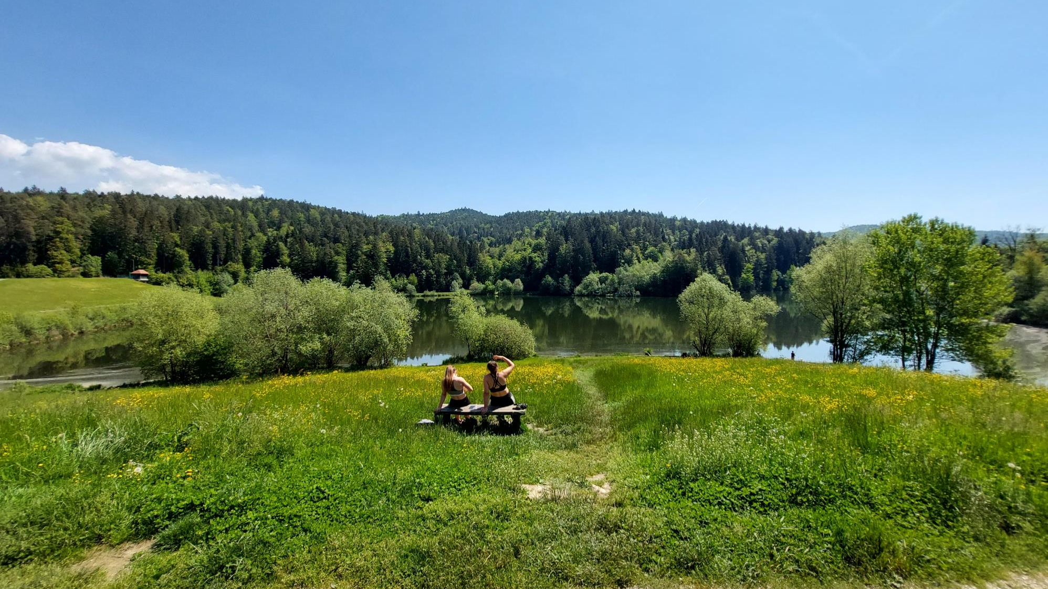
---- Eko kamp Gradiško jezero ---
Predlog ureditve turistične cone Drtijščica – C ob Gradiškem jezeru
dr. Jernej Markelj, AaJM+ d.o.o.

Slide 2
---- Eko kamp Gradiško jezero ---
Predlog ureditve turistične cone Drtijščica – C ob Gradiškem jezeru
Območje ureditve kampa

Slide 3
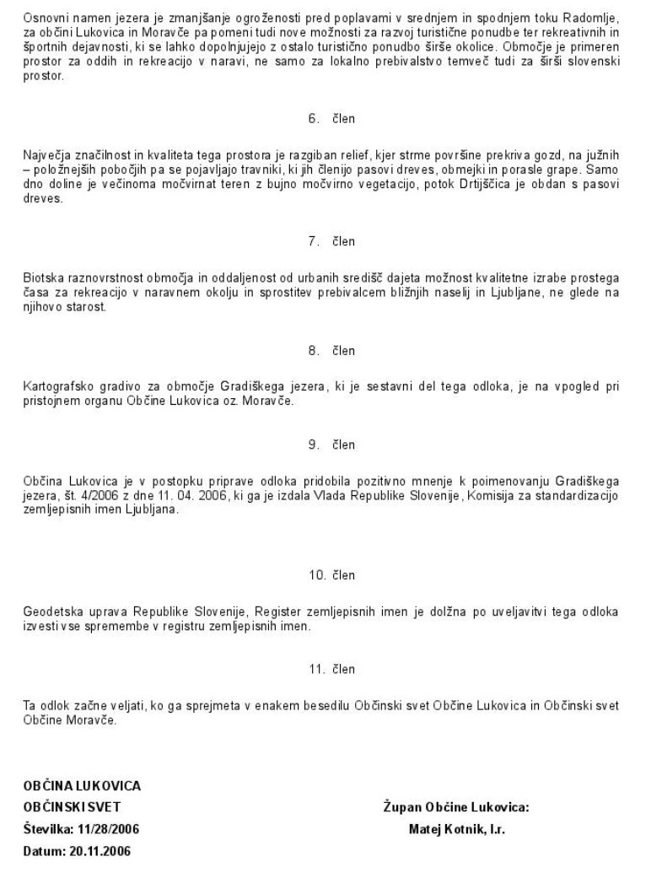
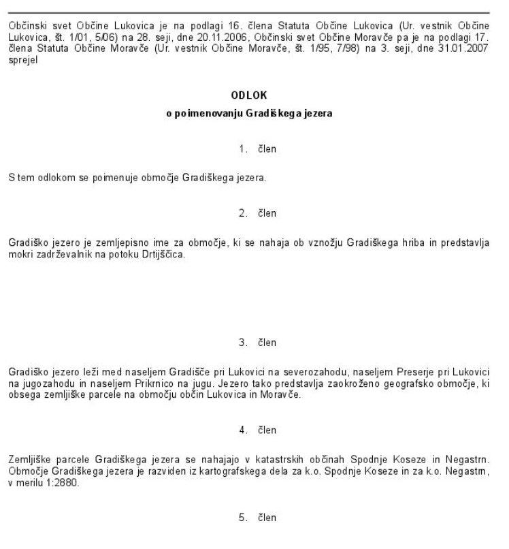

Slide 4
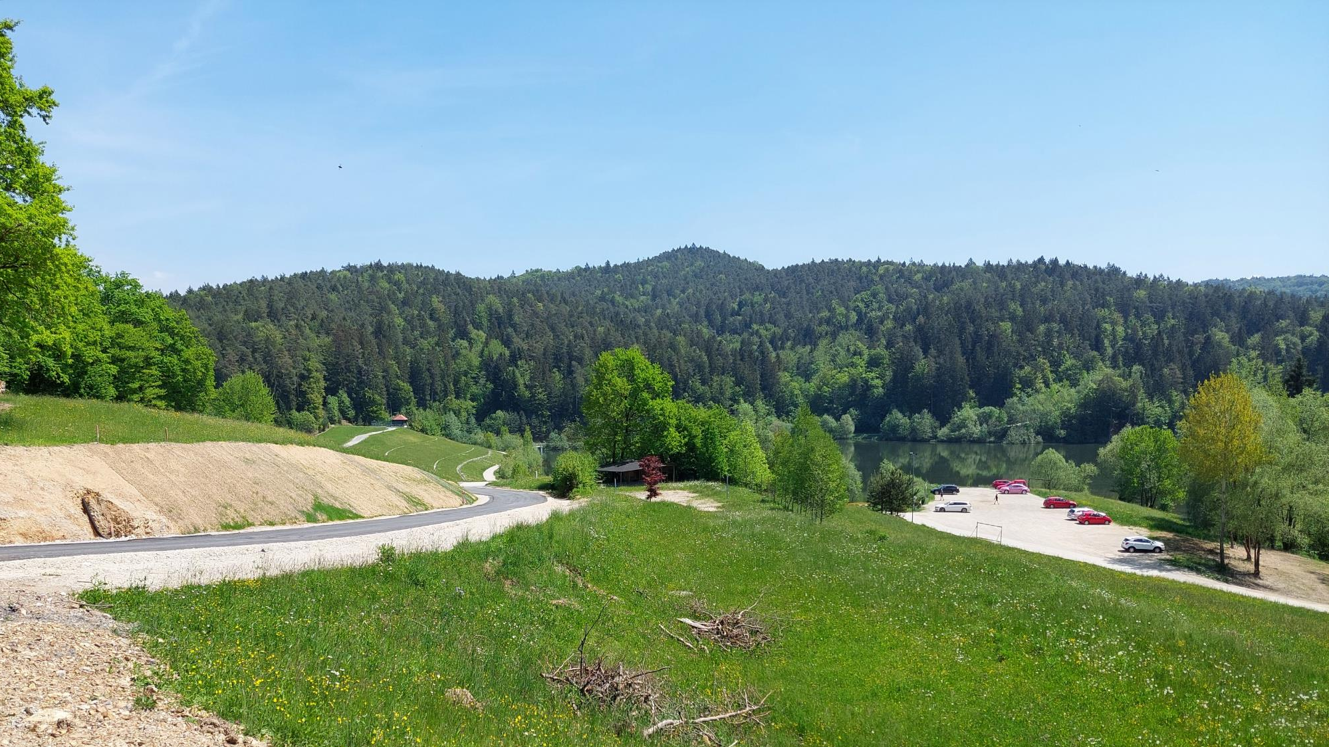

Slide 5
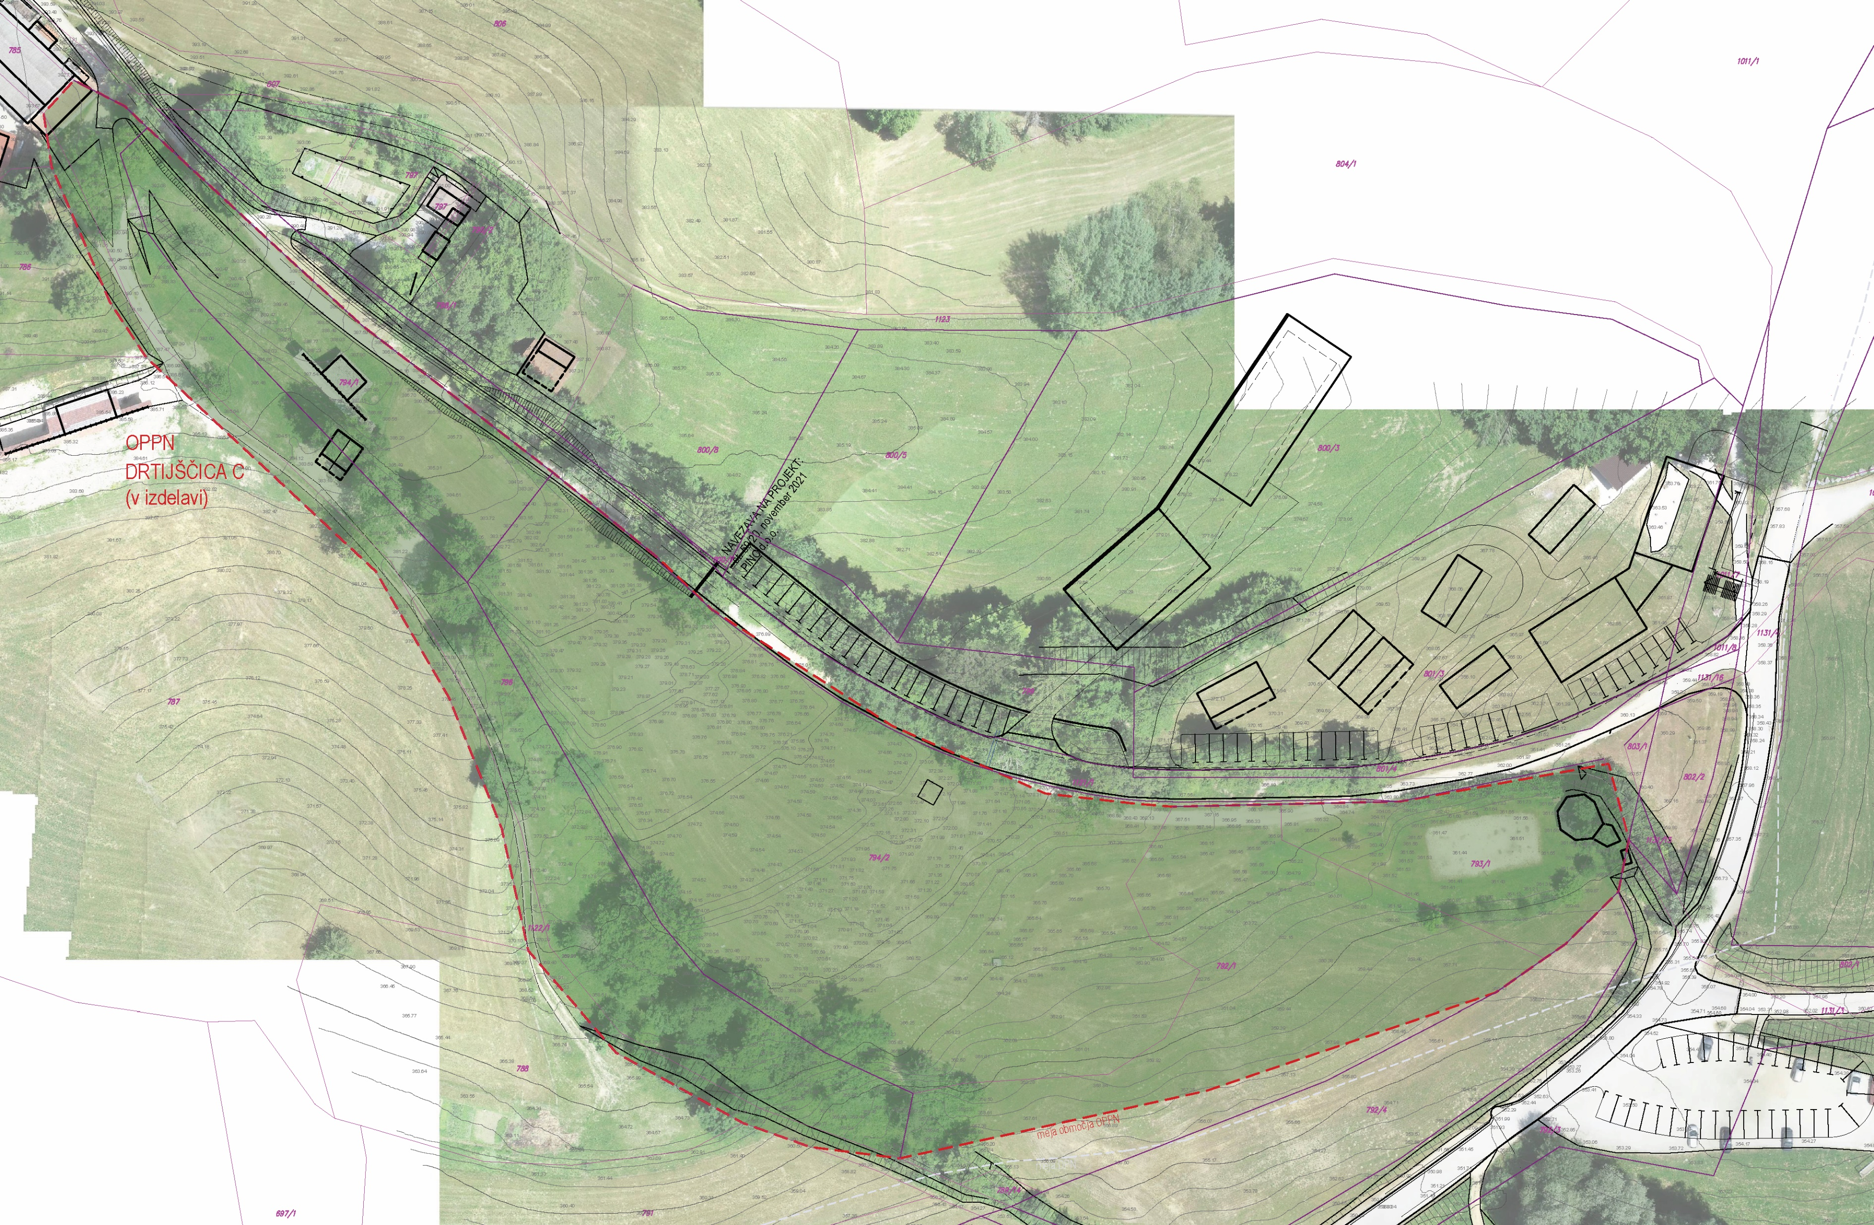
SITUACIJA

Slide 6
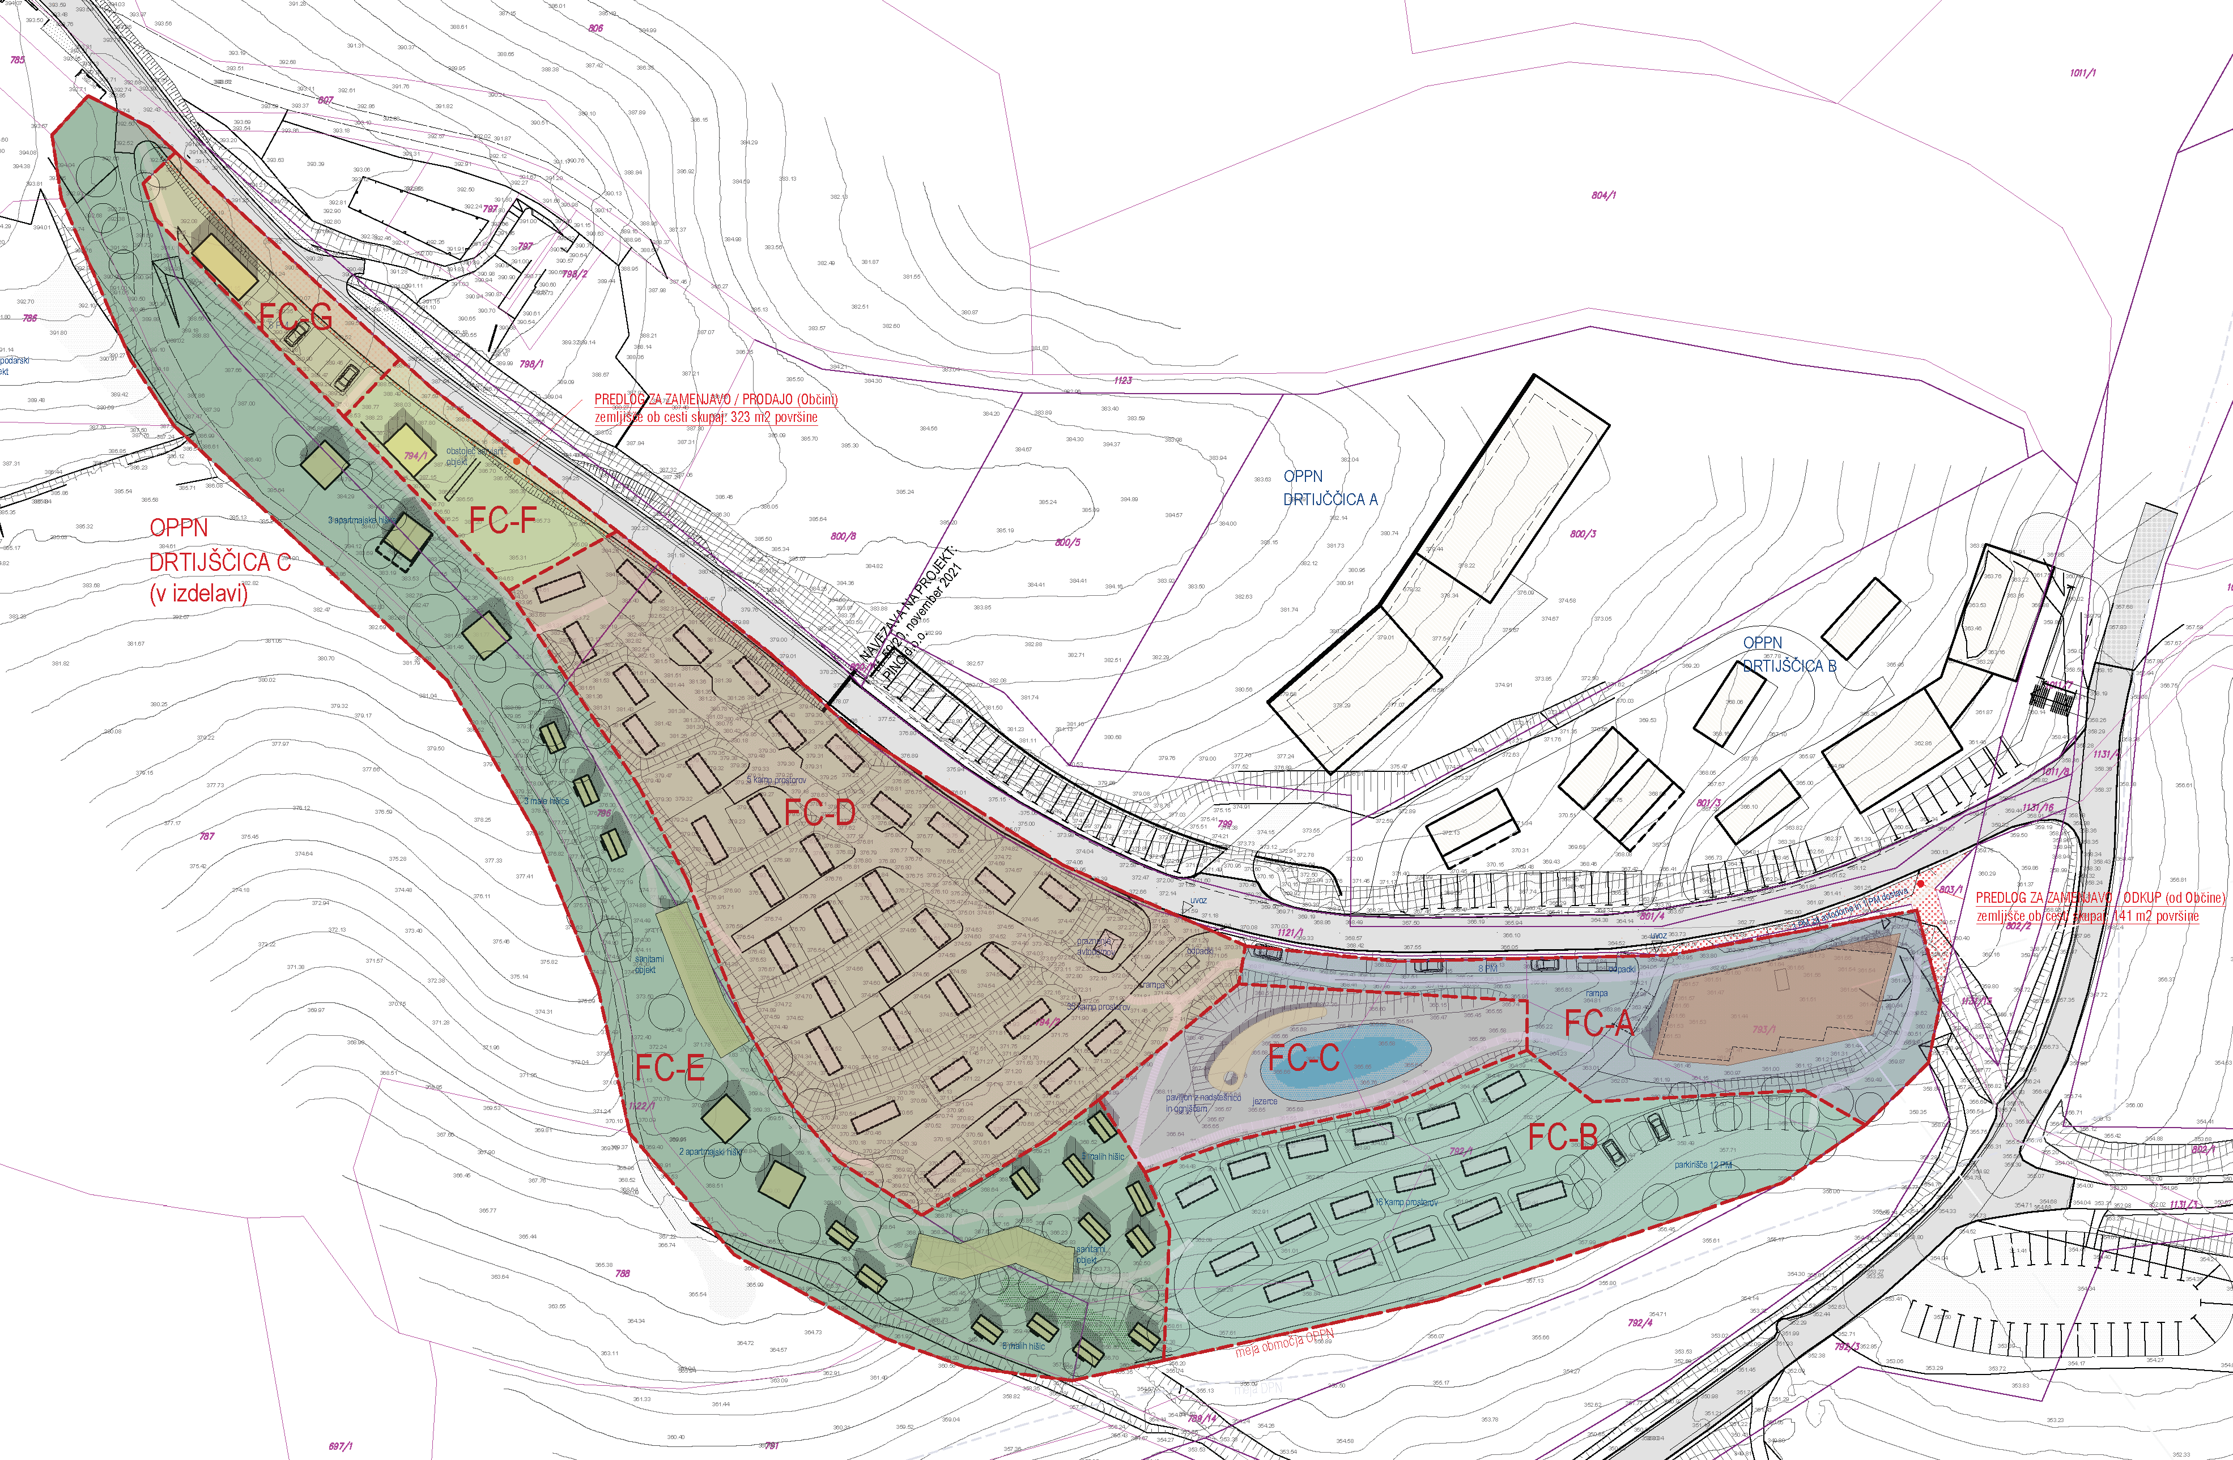
Območje OPPN – DRTIJŠČICA C sedem funkcionalnih celot:
FC-A: osrednji objekt (recepcija, zajtrk, bar, večnamenski prostor)
FC-B: spodnji prostori za kamp + parkirišče
FC-C: paviljon in kopalni ribnik
FC-D: zgornji prostori za kamp v terasah
FC-E: apartmajske hišice in sanitarna objekta
FC-F: obstoječ kozolec - servisni objekt
FC-G: Gospodarski objekt in parkirišča
FUNKCIONALNE ENOTE
SITUACIJA
Notes:
(1) Območje OPPN – C sestavlja sedem funkcionalnih celot, in sicer FC-A, FC-B, FC-C, FC-D, FC-E, FC-F in FC-G, vsaka izmed njih s svojim specifičnim programom. Funkcionalne celote se nizajo v programskem zaporedju od osnovne FC-A na skrajnem jugovzhodu, preko naslednjih, ki se postopoma vzpenjajo po terasah proti vrhu in zaključijo s funkcionalno celoto FC-G, na najvišji točki območja.
(2) Funkcionalna celota FC-A je namenjena gradnji večjega delno v teren vkopanega objekta z recepcijo, barom, zajtrkovalnico in večnamenskim prostorom (izvajanje sprostitvenih vadb, delavnic in dogodkov). Objekt je s severne strani delno vkopan v teren, ravna streha oziroma enokapna streha z minimalnim naklonom (do 8°) omogoča uporabo strehe kot delno pohodne ¸zelene strehe. Etažnost objekta je (K)+P. Streha je lahko na V ali JV vogalu tudi delno privzdignjena (višji naklon) z namenom omogočanja večjo pojavnost in boljšo osvetljenost, ki naj bo oblikovana arhitekturno kvalitetno. Zaradi vkopanosti zadnjega dela objekta je možno vgraditi tudi svetlobni atrij, ki prinaša dodatno naravno osvetlitev prostorov.
Prostori objekta se odpirajo proti jugu in vzhodu in omogočajo poglede na Gradiško jezero in okolico. Pred objektom so delno tudi nadkrite zunanje površine in utrjene odprte površine. Poleg objekta so ob cesti urejena tri parkirna mesta za večja vozila (avtodom ali dostavno vozilo) ter osem parkirnih mest za osebna vozila. Med njimi je predviden uvoz z dostopom do funkcionalne celote FC-B za vozila ter prostor za zbiranje odpadkov, ki je ograjen z ograjo iz lesa ali naravno ozelenjeno.
(3) Funkcionalna celota FC-B, ki leži najnižje na terenu, je namenjena za ureditev 15 kamp prostorov (avtodomi in mobilne hiške) ter na koncu še ozelenjeno utrjeno parkirišče za parkiranje osebnih avtomobilov (12 parkirnih mest).
4) Funkcionalna celota FC-C je namenjena umestitvi manjšega jezerca - opcijsko kopalnega ribnika za uporabnike kampa, ter gradnji paviljonskega objekta - nadstrešnice z odprtim ognjiščem. Etažnost objekta je P, streha je zasnovana glede na zagotavljanje ustrezne funkcionalnosti in kvalitetno oblikovana.
(5) Funkcionalna enota FC-D je namenjena gradnji kamp prostorov v terasah glede na konfiguracijo terena. Ob uvozu na območje je poleg rampe, predvideno tudi mesto za zbiranje odpadkov (ograjeno z ograjo ali naravno ozelenjeno) in ploščad za praznjenje fekalnih gošč avtodomov.
(6) Funkcionalna enota FC-E se razteza ob zahodnem robu območja in je namenjena gradnji apartmajskih hišk (zazidana površina cca 40 m2 - mišljeni kot manj zahtevni objekti), malih hišic (zazidana površina cca 10 m2 - mišljeni kot enostavni objekti) namenjeni nočitvam gostom ter sanitarnima objektoma. Teren se tu nekoliko spusti s strmejšo brežino in nato v spodnjem delu ob obstoječi poti polagoma izravnava. V brežino se umestita dva delno vkopana sanitarna objekta, ki nudita ustrezne prostore za uporabnike kampa (WC, tuši, umivalniki, umivanje posode, pranje perila). Z južne od zahodne strani sta objekta odprta na okolico, ravna streha je kot podaljšek terena na zgornji strani s čimer se objekte z zgornje strani ne opazi. Etažnost vseh objektov je P, strehe objektov so ali dvokapnice ali ravne strehe v blagem naklonu. Hiške in hišice so lahko zaradi zahtevne konfiguracije terena lahko postavljene tudi na stebrih. Skozi celotno funkcionalno enoto FCE poteka utrjena pešpot, ki povezuje vse objekte.
(7) Funkcionalna enota FC-F je namenjena prenovi obstoječega objekta – kozolec v servisni objekt.
(8) Funkcionalna enota FC-G je namenjena za gradnjo novega gospodarskega objekta v katerem so shranjeni stroji in naprave za vzdrževanje in obratovanje območja (kosilnice za travo, obrezovanje dreves, vzdrževanje poti in podobno). Poleg objekta je predvideno tudi osem parkirnih mest za avtomobile (lahko tudi avtodome).

Slide 7
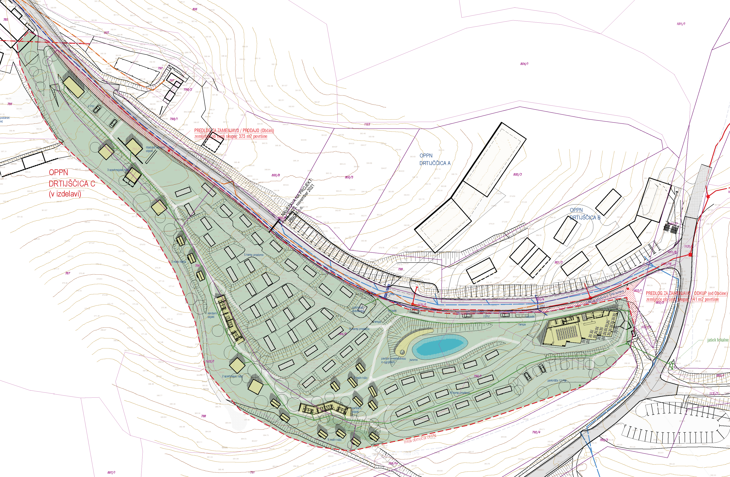
odvajanje v obst. jarek
Skupna ČN
NOVA UREDITEV
SITUACIJA

Slide 8
SKUPAJ
-------------------------------
51 kamp prostorov za avtodome
15 malih hišic (10 m2)
5 apartmajskih hišk (40 m2)
31 stalnih parkirnih mest
------------------------------
152 dodatno opcijsko parkirnih mest na prostorih za avtodome
NOVA UREDITEV S TLORISI in GJI
SITUACIJA

Slide 9
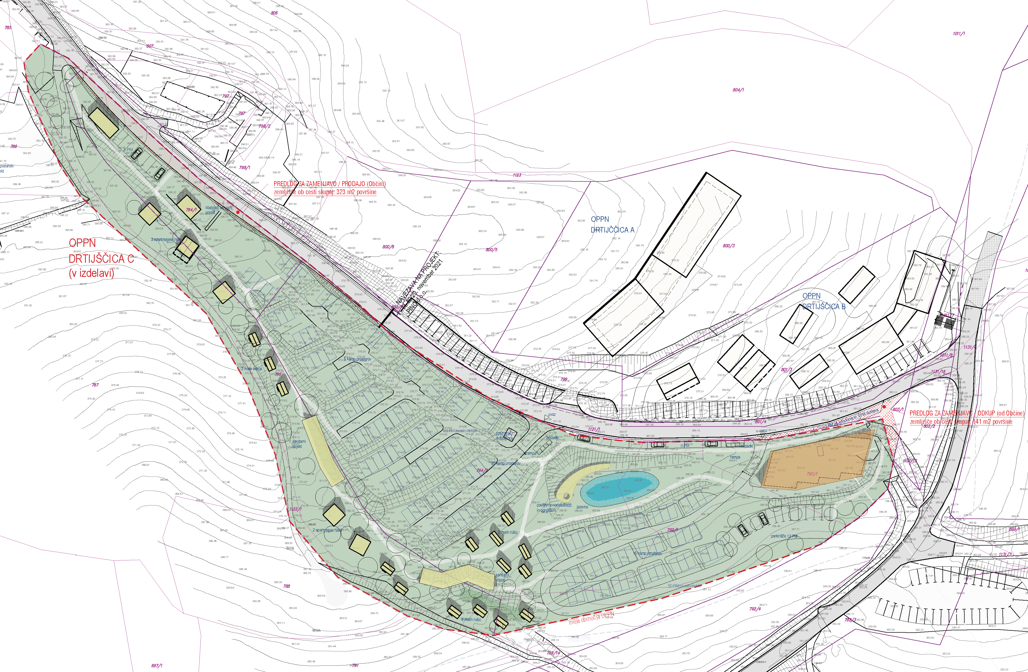
SPODAJ DODATNO 50 parkirnih mest
ZGORAJ DODATNO 102 parkirnih mest
PARKINGI V PRIMERU PRIREDITVE
SITUACIJA
Notes:
SPODAJ DODATNO 50 parkirnih mest
ZGORAJ DODATNO 102 parkirnih mest

Slide 10
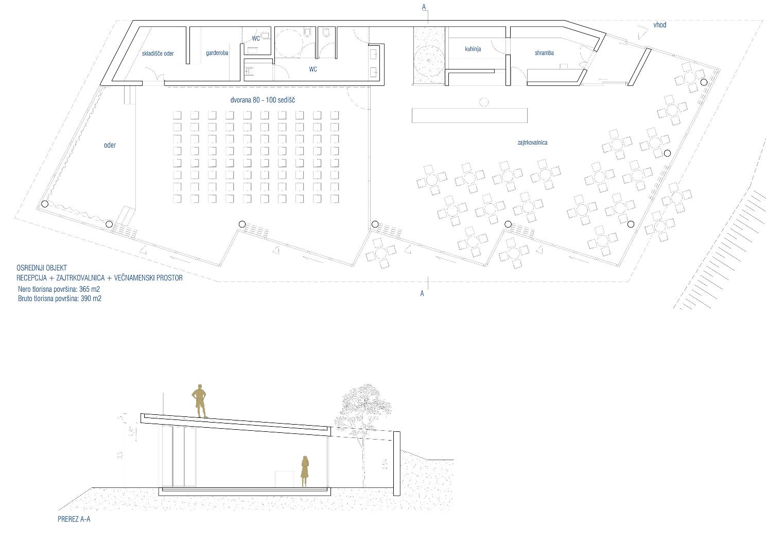
OSREDNJI OBJEKT
z recepcijo in večnamenskim prostorom

Slide 11
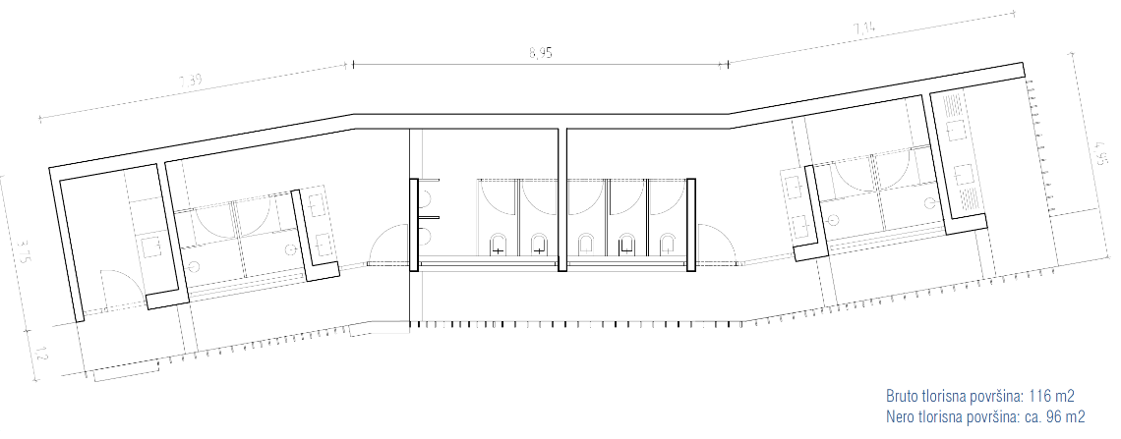
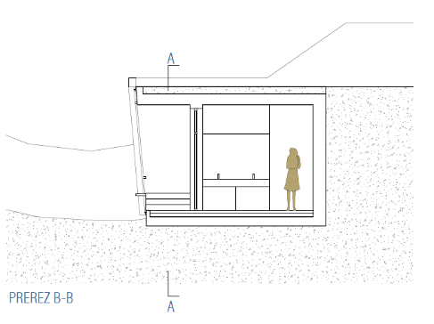
SANITARNI OBJEKT

Slide 12
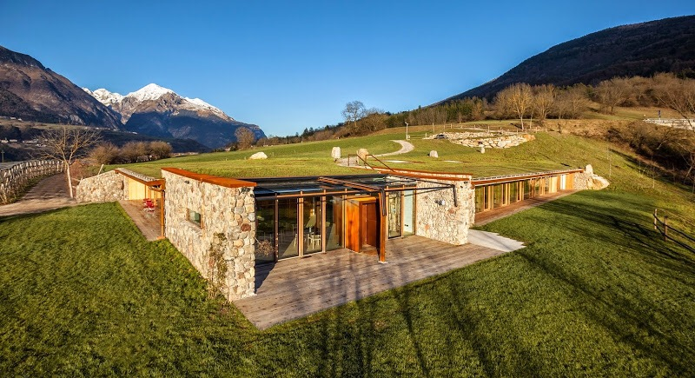
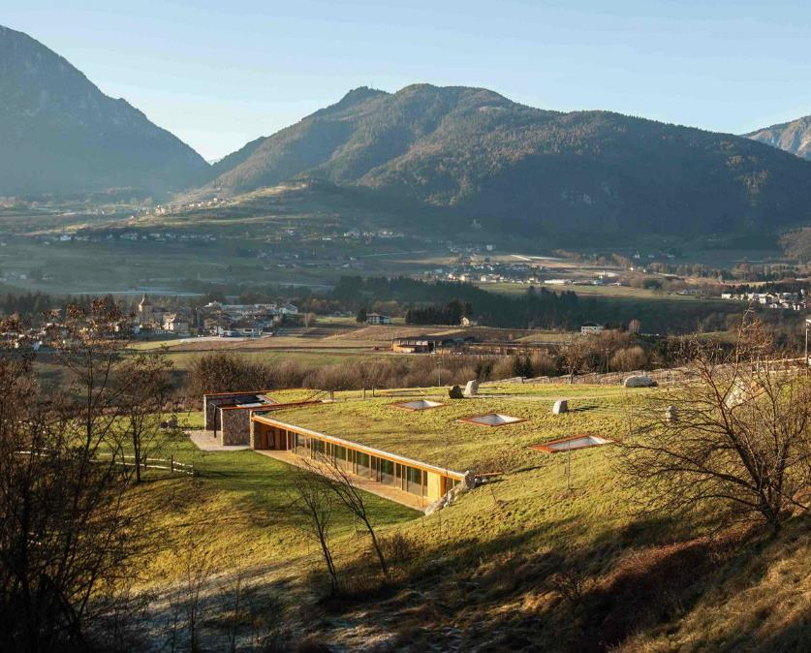
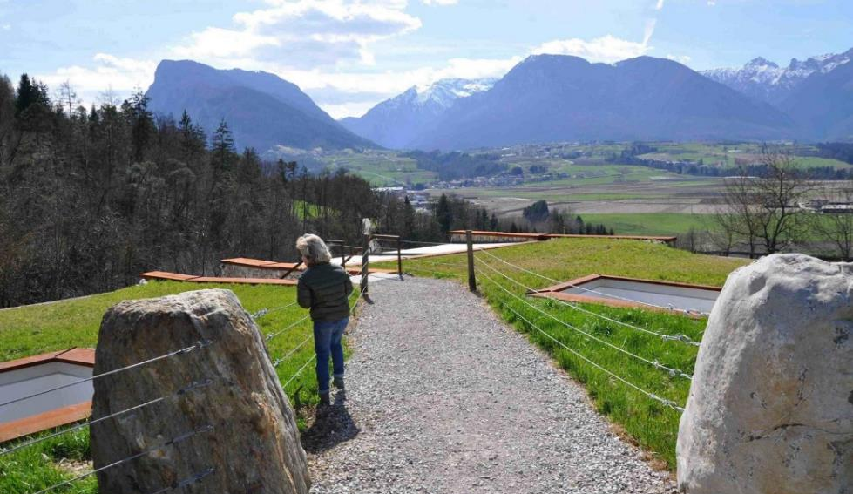
CASA RIGA, Comano Terme, Trento, ITALIJA
nastanitveni objekt z restavracijo
vkopan v teren; naravna gradiva, pohodna streha

Slide 13
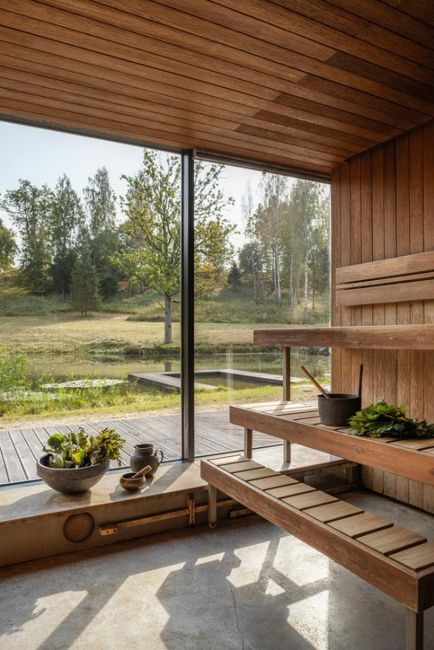
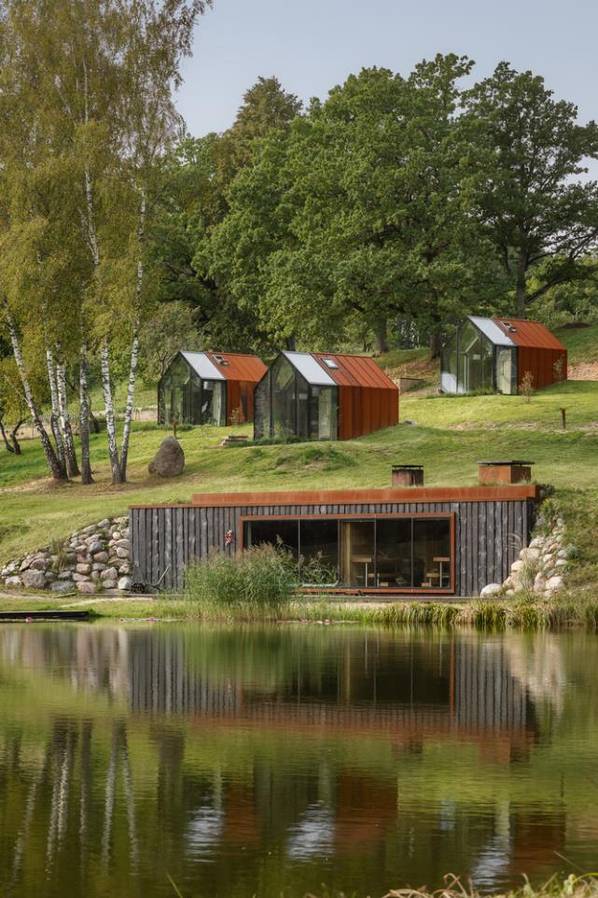
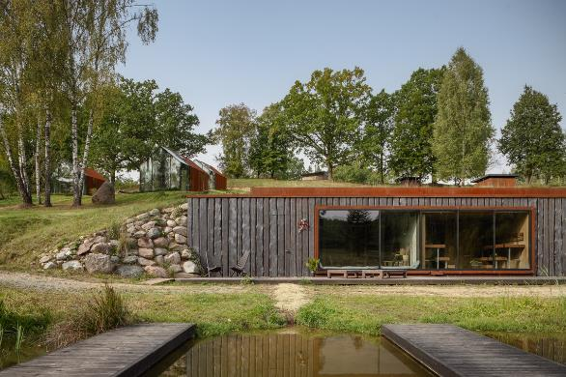
Ziedlejas Wellness, LATVIJA
nastanitvene hiške, savna, skupni objekt

Slide 14
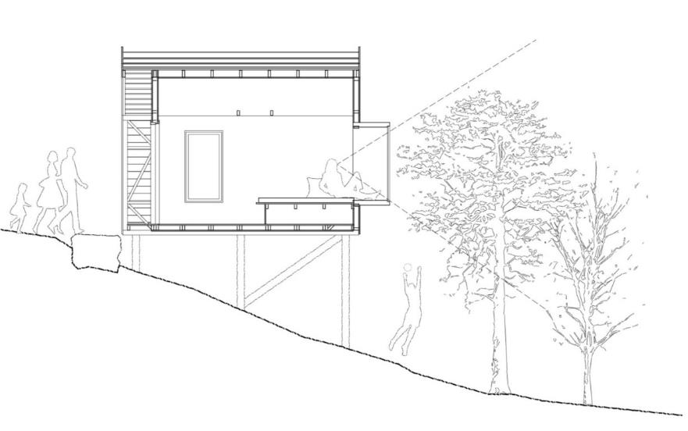
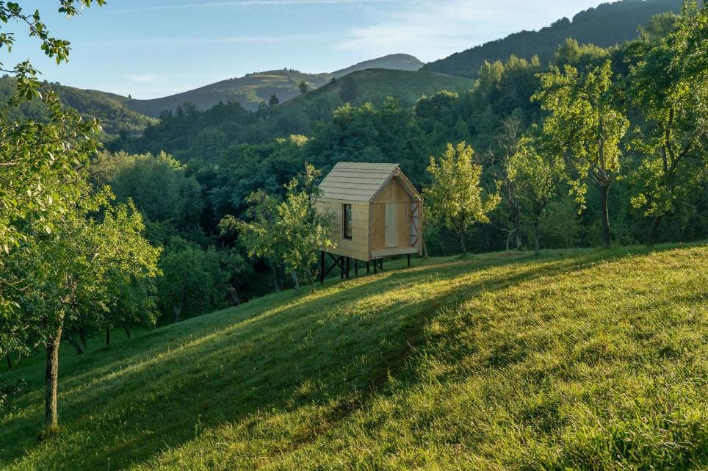
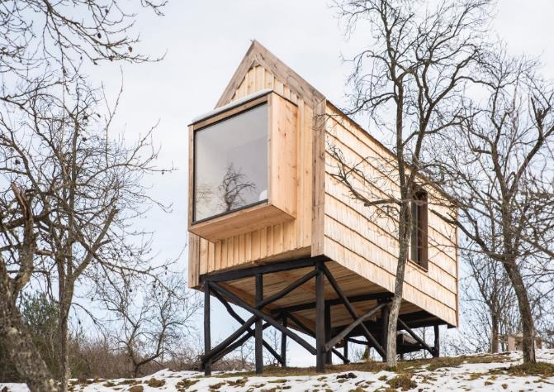
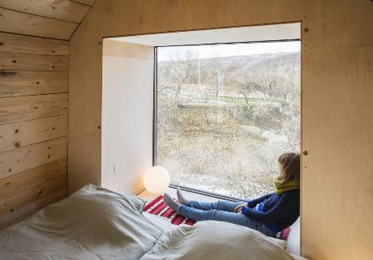
MuMA Hut – WeWilder, ROMUNIJA
eko-hiška na stebrih

Slide 15
